Slide 1
枚举、模拟
Epsilon
2023/7/26

Slide 2
枚举
枚举（英语：Enumerate）是基于已有知识来猜测答案的一种问题求解策略。
枚举的思想是不断地猜测，从可能的集合中一一尝试，然后再判断题目的条件是否成立。

Slide 3
要点
给出解空间：
建立简洁的数学模型。
枚举的时候要想清楚：可能的情况是什么？要枚举哪些要素？
减少枚举的空间：
枚举的范围是什么？是所有的内容都需要枚举吗？
在用枚举法解决问题的时候，一定要想清楚这两件事，否则会带来不必要的时间开销。
选择合适的枚举顺序：
根据题目判断。比如例题中要求的是最大的符合条件的素数，那自然是从大到小枚举比较合适。

Slide 4
例题1
一个数组中的数互不相同，求其中和为0的数对的个数。

Slide 5
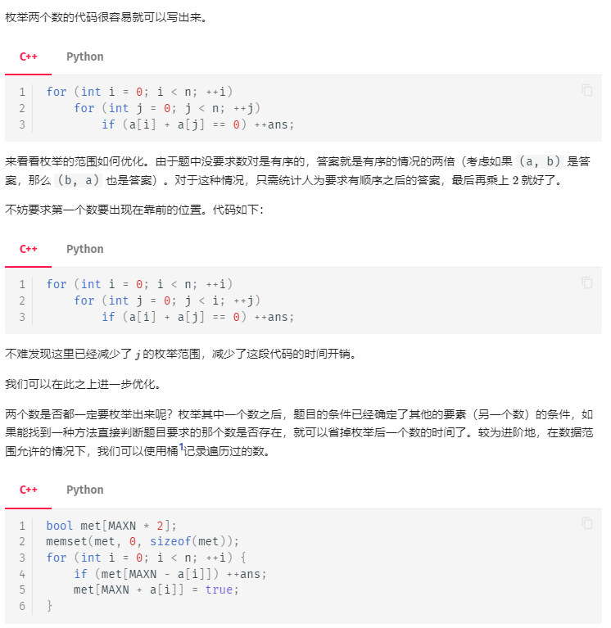
例题1

Slide 6
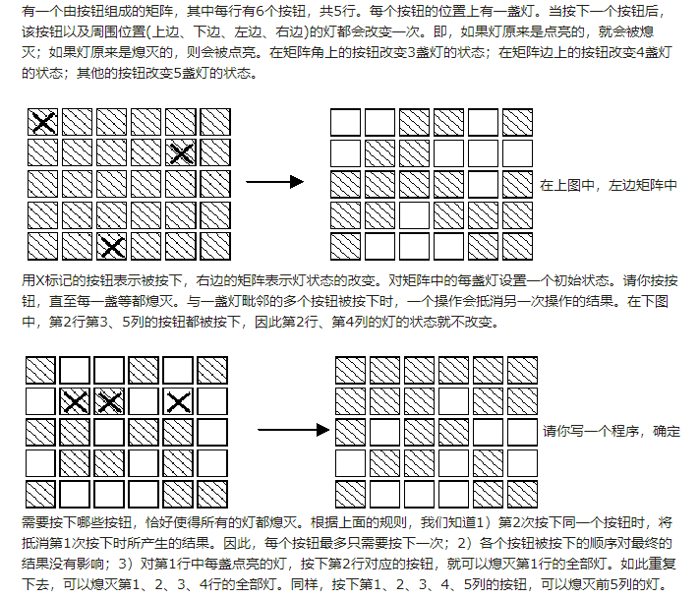
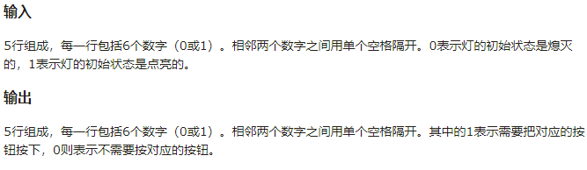
例题2
http://bailian.openjudge.cn/practice/2811/

Slide 7
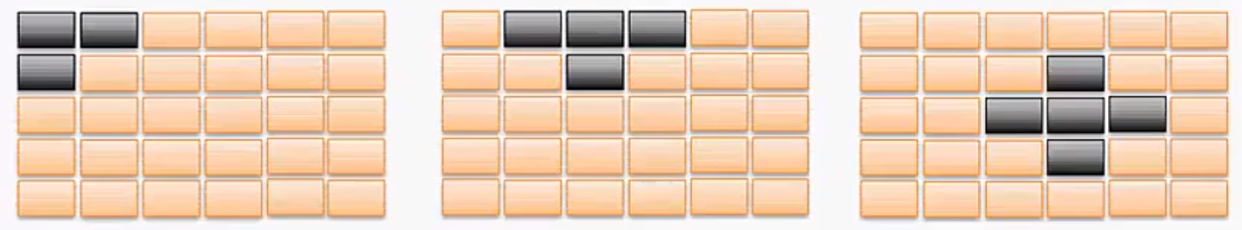
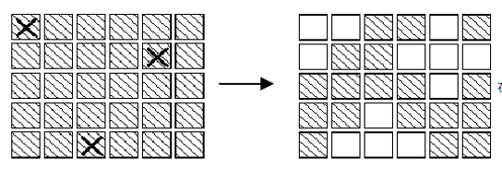
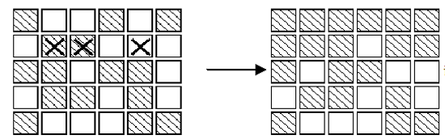
例题2
对矩阵中的每盏灯设置一个初始状态。
请你写一个程序，确定需要按下哪些按钮，恰好使得所有的灯都熄灭。

Slide 8
例题2
样例输入：
0 1 1 0 1 0
1 0 0 1 1 1
0 0 1 0 0 1
1 0 0 1 0 1
0 1 1 1 0 0
0表示该位置起始为灭，1表示该位置起始为亮
样例输出：
1 0 1 0 0 1
1 1 0 1 0 1
0 0 1 0 1 1
1 0 0 1 0 0
0 1 0 0 0 0
0表示按下该位置的按钮，1表示不按该位置的按钮

Slide 9
例题2
起始：
0 1 1 0 1 0
1 0 0 1 1 1
0 0 1 0 0 1
1 0 0 1 0 1
0 1 1 1 0 0
按下：
1 0 1 0 0 1
1 1 0 1 0 1
0 0 1 0 1 1
1 0 0 1 0 0
0 1 0 0 0 0
0 1 1 0 1 0
1 0 0 1 1 1
0 0 1 0 0 1
1 0 0 1 0 1
0 1 1 1 0 0
0 1 1 0 1 0
1 0 0 1 1 1
0 0 1 0 0 1
1 0 0 1 0 1
0 1 1 1 0 0
1 0 1 0 1 0
0 0 0 1 1 1
0 0 1 0 0 1
1 0 0 1 0 1
0 1 1 1 0 0
1 0 1 0 1 0
0 0 0 1 1 1
0 0 1 0 0 1
1 0 0 1 0 1
0 1 1 1 0 0
1 1 0 1 1 0
0 0 1 1 1 1
0 0 1 0 0 1
1 0 0 1 0 1
0 1 1 1 0 0
0 0 0 0 0 0
0 0 0 0 0 0
0 0 0 0 0 0
0 0 0 0 0 0
0 0 0 0 0 0
1 1 0 1 0 1
0 0 1 1 1 0
0 0 1 0 0 1
1 0 0 1 0 1
0 1 1 1 0 0
1 1 0 1 1 0
0 0 1 1 1 1
0 0 1 0 0 1
1 0 0 1 0 1
0 1 1 1 0 0
......

Slide 10
例题2
方便起见，我们将输入的矩阵称为puzzle矩阵，输出的按钮状态称为press矩阵。
怎么做？
首先想法就是枚举出所有的press矩阵，需要枚举所有的状态，共有2^30个状态。
这样状态太多，会超时。

Slide 11
例题2
每个按钮最多只用按一次，因为按两次相当于不按。
按钮被按下的次序对结果没有影响。
对第一行中的每盏点亮的灯，按下第二行对应的按钮，就可以熄灭第一行的全部灯。依次类推，可以熄灭第1、2、3、4行的所有灯。
经过观察，我们发现：
当第一行的开关状态已经确定，在这些开关作用完之后，将导致第一行的灯有开有关。
要熄灭第一行某个亮着的灯，唯一的办法就是按下第二行相应的灯。
为了使第一行的灯全部熄灭，第二行的按钮的状态就是唯一的。
以此类推，第2、3、4、5行的状态都是唯一的。

Slide 12
例题2
只要第一行的状态确定（假设为A），那么剩下所有行的开关状态都能够确定了。
推算出最后一行的按钮状态，然后看最后一行的按钮起作用后，最后一行的灯是否全部熄灭。
如果是，那么A就是一个解的状态。
如果不是，那么A不是一个解的状态。第一行应该换一个状态重新试试。
这样，只枚举第一行的状态即可，共有2^6个状态。

Slide 13
例题2
#include <bits/stdc++.h> using namespace std; int puzzle[10][10], press[10][10], tmp[10][10]; // s是个二进制状态，这个函数就是判断这个二进制状态是否是一个解的状态 bool check(int s) { // 开一个temp数组，用来暂时存储灯的状态 for(int i = 1; i <= 5; ++i) for(int j = 1; j <= 6; ++j) tmp[i][j] = puzzle[i][j]; for(int i = 1; i <= 5; ++i) { for(int j = 1; j <= 6; ++j) { if(i == 1) { //如果是第一行，那么这个位置的开关状态就是s的第j-1位 press[i][j] = (s >> (j - 1)) & 1; } else { // 如果不是第一行，那么这个位置上的开关状态就是上一行灯的状态 // 如果上一行灯开着，这个位置上的开关也得开一下 press[i][j] = tmp[i - 1][j]; } // 这里是一个简化的写法 // 如果这个位置的开关状态是0，那么任何数异或0都是它本身，也就是不变 // 如果开关状态不是0，那么就要把上下左右中五个位置全部异或1，表示灯的状态取反 tmp[i][j] ^= press[i][j]; tmp[i][j + 1] ^= press[i][j], tmp[i][j - 1] ^= press[i][j]; tmp[i - 1][j] ^= press[i][j], tmp[i + 1][j] ^= press[i][j]; } } // 只需要看最后一行是不是全部熄灭就好了 for(int i = 1; i <= 6; ++i) if(tmp[5][i]) return false; return true; }
int main() { for(int i = 1; i <= 5; ++i) for(int j = 1; j <= 6; ++j) cin >> puzzle[i][j]; for(int s = 0; s < (1 << 6); ++s) { // 利用二进制枚举第一行的所有状态 if(check(s)) { // 如果是一个解，那么就输出press矩阵，然后break for(int i = 1; i <= 5; ++i) { for(int j = 1; j <= 6; ++j) cout << press[i][j] << ' '; cout << endl; } break; } } return 0; }

Slide 14
模拟
模拟，就是用计算机来模拟题目中要求的操作（题目要求你做什么你就做什么）。
模拟题目通常具有码量大、操作多、思路繁复的特点。由于它码量大，经常会出现难以查错的情况，如果在考试中写错是相当浪费时间的。

Slide 15
例题1
一只长度不计的蠕虫位于n英寸深的井的底部。它每次向上爬 u 英寸，但是必须休息一次才能再次向上爬。在休息的时候，它滑落了 d 英寸。之后它将重复向上爬和休息的过程。蠕虫爬出井口需要至少爬多少次？如果蠕虫爬完后刚好到达井的顶部，我们也设作蠕虫已经爬出井口。
https://vjudge.net/problem/Kattis-climbingworm
开始时设置高度h和次数time为0。
爬一次，高度h增加u，如果h>=n，说明已经爬到了井口，成功；否则下降d。
重复爬并记录次数。

Slide 16
例题1
#include <bits/stdc++.h> using namespace std; int main() { int n = 0, u = 0, d = 0; scanf("%d%d%d", &u, &d, &n); int time = 0, dist = 0; while (true) { // 用死循环来枚举 dist += u; time++; if (dist >= n) break; // 满足条件则退出死循环 dist -= d; } printf("%d\n", time); // 输出得到的结果 return 0; }

Slide 17
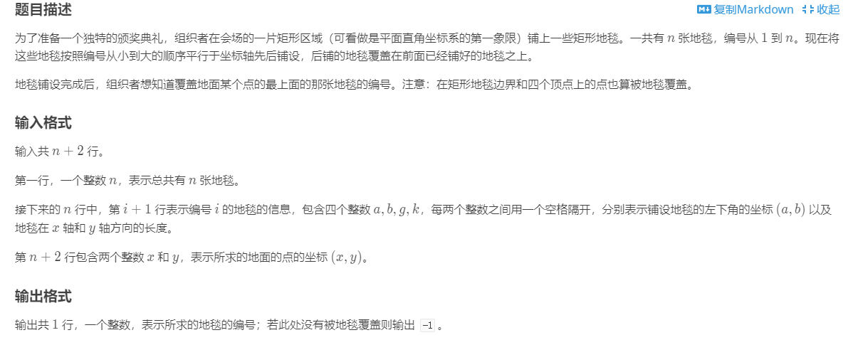
例题2 洛谷P1003 铺地毯

Slide 18
例题2 洛谷P1003 铺地毯
读入矩形时将它们都存储下来。
最后读入需要查询的点(x, y)，以下标从小到大的顺序枚举所有的地毯，看这个地毯有没有覆盖这个点。

Slide 19
例题2 洛谷P1003 铺地毯
#include<stdio.h> const int MAXN = 10000 + 50; // 数组开大一些 int a[MAXN], b[MAXN], g[MAXN], k[MAXN]; int main() { int n, x, y; scanf("%d", &n); for(int i = 0; i < n; i++) scanf("%d%d%d%d", &a[i], &b[i], &g[i], &k[i]); // 输入 scanf("%d%d", &x, &y); int ans = -1; for(int i = 0; i < n; i++) { if(x >= a[i] && y >= b[i] && x <= a[i] + g[i] && y <= b[i] + k[i]) ans = i + 1; // ans的最终值恰好是最上面的那张地毯编号 } printf("%d\n", ans); // 输出结果 return 0; }

Slide 20
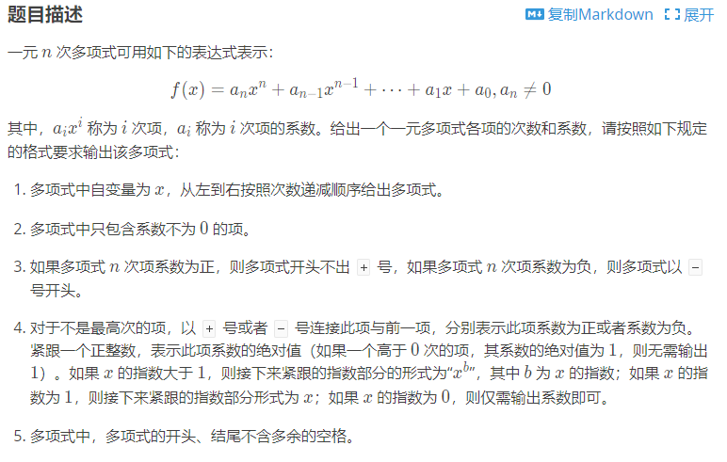
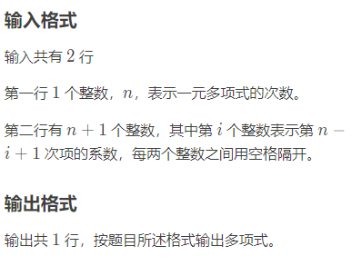
例题3 洛谷P1067 多项式输出

Slide 21
例题3 洛谷P1067 多项式输出
如果系数是0，那么这一项不需要输出。
如果系数不是0：
如果系数是负数，那么这一项前面的符号是-，否则：
如果是最高次，那么不需要前面不需要符号。
否则前面应该输出一个+。
如果次数是0，那么格式为k。如果次数为1，那么格式应该应该是kx；否则应该是kx^y。
如果系数是1且次数不是0，那么不需要输出系数k。

Slide 22
例题3 洛谷P1067 多项式输出
#include <bits/stdc++.h> using namespace std; int n; int main() { cin >> n; for(int i = n, k; i >= 0; --i) { cin >> k; if(k == 0) continue; else { if(k < 0) cout << '-'; else if(i != n) cout << '+'; if(abs(k) != 1 || i == 0) cout << abs(k); if(i == 1) cout << 'x'; else if(i > 1) cout << "x^" << i; } } return 0; }

Slide 23
模拟
写模拟题时，遵循以下的建议有可能会提升做题速度：
在动手写代码之前，在草纸上尽可能地写好要实现的流程。
在代码中，尽量把每个部分模块化，写成函数、结构体或类。
对于一些可能重复用到的概念，可以统一转化，方便处理：如，某题给你YY-MM-DD时：可以把它抽取到一个函数，处理成秒，会减少概念混淆。
调试时分块调试。模块化的好处就是可以方便的单独调某一部分。
写代码的时候一定要思路清晰，不要想到什么写什么，要按照落在纸上的步骤写。
实际上，上述步骤在解决其它类型的题目时也是很有帮助的。

